Slide 1
PENGENALAN SISTEM INFORMASI KRISNA
Tim Sistem
Direktorat Alokasi Anggaran Pembangunan Pusat dan Daerah
Kamis, 20 November 2025

Slide 2






UU NO 25 TAHUN 2004 TENTANG
SISTEM PERENCANAAN PEMBANGUNAN NASIONAL (SPPN)
Perencanaan pembangunan harus terintegrasi antara rencana jangka panjang – menengah – pendek
Perencanaan pembangunan harus menciptakan integrasi, sinkronisasi dan sinergi antardaerah, antarruang, antarwaktu, antarfungsi pemerintah pusat dan daerah
Perencanaan pembangunan memerlukan orkestrasi

Slide 3
KETERKAITAN ANTAR DOKUMEN
PERENCANAAN DAN PENGANGGARAN PEMBANGUNAN NASIONAL
disinkronisasikan sesuai amanat PP 17/2017
RENSTRA-KL
menjadi dasar
RENJA-KL
menjadi dasar
menjadi dasar
Sasaran Strategis / Sasaran Program
Sasaran Program
RKA K/L
RINCIAN APBN
menjadi dasar
menjadi dasar
menjadi bahan
dijabarkan
RPJPN
menjadi dasar
RPJMN
menjadi dasar
RKP
dipedomani
Arah (Tujuan)
Pembangunan dan Indikator
Sasaran Prioritas Pembangunan Nasional
Sasaran Prioritas Pembangunan Nasional
RAPBN
APBN
menjadi dasar
menjadi dasar
dipedomani
RPJPD
menjadi dasar
RPJMD
dijabarkan
RKPD
dipedomani
ditetapkan menjadi
Arah (Tujuan)
Pembangunan dan Indikator
Tujuan dan Sasaran
Sasaran Program
RAPBD
APBD
dipedomani
diacu
menjadi bahan
dijabarkan
RENSTRA-PD
dijabarkan
dipedomani
RKA-SKPD
RINCIAN APBD
RENJA-PD
menjadi bahan
PERENCANAAN
PENGANGGARAN
Sumber:
Undang-Undang Nomor 59 Tahun 2024 tentang RPJPN 2025-2045
Undang-Undang Nomor 23 Tahun 2014 tentang Pemerintahan Daerah
Peraturan Pemerintah Nomor 6 Tahun 2023 tentang Rencana Kerja dan Anggaran

Slide 4


POKOK PIKIRAN PP 17/2017
PP 17 tahun 2017 sebagai jembatan koordinasi UU SPPN dan UU KN mengatur terkait sinkronisasi proses perencanaan – penganggaran pembangunan nasional
RKP MEMUAT INTEGRASI KEBIJAKAN DAN PENDANAAN (belanja K/L, Non K/L, Transfer Daerah dan Dana Desa, BUMN, KPBU)
PRIORITAS PEMBANGUNAN disusun dan dikendalikan hingga output dan lokasi yang jelas
BAPPENAS DAN KEMKEU bersama-sama mengalokasikan anggaran
MEMPERKUAT PENGENDALIAN melalui berbagi data & system informasi perencanaan dan penganggaran untuk tahun yang direncanakan maupun pelaksanaan

Slide 5




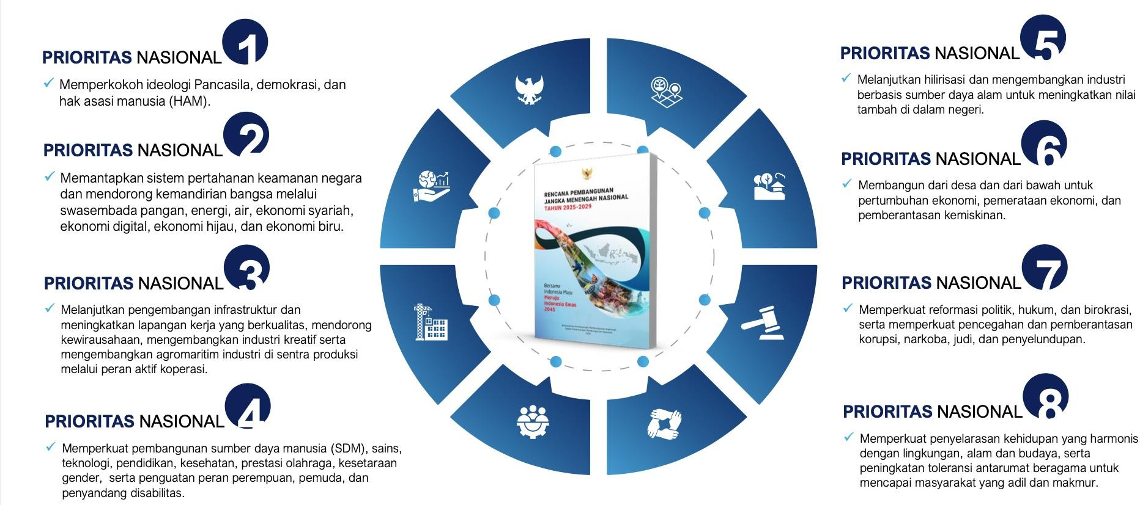
RPJMN 2025-2029
ASTA CITA SEBAGAI PRIORITAS NASIONAL
31

Slide 6





INTEGRASI DAN SINERGI PENDANAAN PEMBANGUNAN
Salah satu bentuk penerapan sinkronisasi perencanaan dan penganggaran pembangunan nasional sesuai amanat PP 17/2017 mengenai adalah integrasi dan sinergi antar sumber pendanaan untuk mencapai sasaran pembangunan nasional yang tertuang dalam RPJMN & RKP
Sasaran Pembangunan Nasional
(Arahan Presiden dalam RPJMN dan RKP)
APBN
APBD, a.l :
Penerimaan Daerah
Pembiayaan Daerah
Sumber Lainnya
Sumber Lainnya, a.l:
Kerja sama Pemerintah dan Badan Usaha
Badan Usaha Milik Negara
Swasta
Masyarakat (Filantropi)
Skema Inovatif lainnya
Belanja Pusat
Transfer ke Daerah
Pembiayaan
Blended financing dengan dukungan pemerintah seperti Limited Concession Scheme (LCS) & Land Value Capture (LVC)
Usulan Indikasi Pendanaan dalam Renja K/L sebagai bahan pengalokasian belanja K/L
Belanja K/L, a.l:
Rupiah Murni,
Pinjaman Dalam Negeri, Pinjaman Luar Negeri, dan
Surat Berharga Syariah Negara
TKD, a.l:
Dana Alokasi Umum,
Dana Bagi Hasil,
Dana Desa dan
Dana Alokasi Khusus (DAK)
a.l Pinjaman Daerah
RENJA K/L
Belanja K/L dalam APBN dimanfaatkan untuk pelaksanaan rencana pada Renja K/L
Belanja Non K/L lainnya, a.l:
Subsidi/PSO
K/L pengampu DAK dan Subsidi melakukan penyelarasan pemanfatan Belanja K/L, DAK dan Subsidi agar tidak terjadi tumpang tindih keluaran / penerima manfaat / lokasi

Slide 7
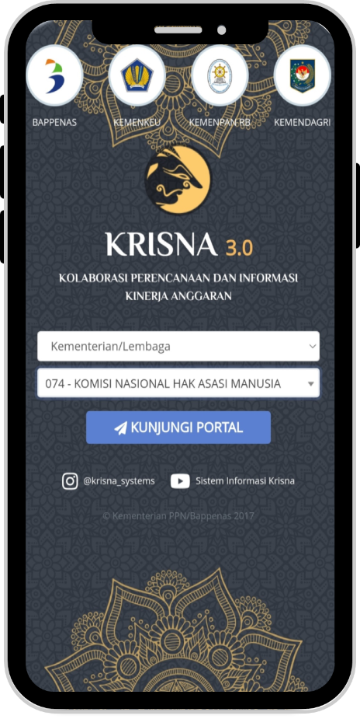
PERKEMBANGAN KRISNA
KRISNA dikembangkan sejak tahun 2017 untuk mendukung proses perencanaan, penganggaran, dan pelaporan informasi kinerja
Saat ini KRISNA yang awalnya hanya menangani Renja K/L telah berkembang menjadi 12 sub-sistem aktif yang digunakan oleh K/L, daerah, internal Bappenas, dan stakeholder lainnya
KRISNA telah ditetapkan sebagai aplikasi umum pada 17 Mei 2023, dan diperbaharui pada tahun 2024 sesuai dengan Keputusan Menteri PAN-RB No. 356 Tahun 2024 tentang Aplikasi Umum Bidang Perencanaan Pembangunan Nasional
Pada tahun 2024, KRISNA tercatat sebagai aplikasi umum pertama dan satu-satunya yang diaudit keamanan oleh BSSN, dengan hasil "Perlu Peningkatan"
Untuk itu, diperlukan langkah penguatan yang berkesinambungan agar KRISNA semakin andal dan berkelanjutan dalam mendukung perencanaan pembangunan nasional, salah satunya dengan penyusunan pedoman pengusulan pengembangan KRISNA

Slide 8
DUKUNGAN KRISNA DALAM
PERENCANAAN PENGANGGARAN
JANGKA PANJANG
JANGKA MENENGAH
TAHUNAN
RENSTRA K/L
RENJA K/L
RKA K/L
PELAKSANAAN APBN
KRISNA RENSTRA
KRISNA RENJA
KRISNA TAGGING
PEMERINTAH PUSAT
KRISNA SELARAS
KRISNA PAGU
RPJP NASIONAL
RPJMN NASIONAL
RKP
APBN
LAPORAN PELAKSANAAN APBN
KRISNA RPJMN
KRISNA RKP
KRISNA DAK FISIK
KRISNA DAK NON FISIK
KRISNA PAGU JM
KRISNA ASPIRASI
KRISNA PERSIAPAN
RPJP DAERAH
RPJM DAERAH
RKP DAERAH
APBD
LAPORAN PELAKSANAAAN APBD
PEMERINTAH DAERAH
RENSTRA OPD
RENJA OPD
RKA OPD
PELAKSANAAN APBD

Slide 9
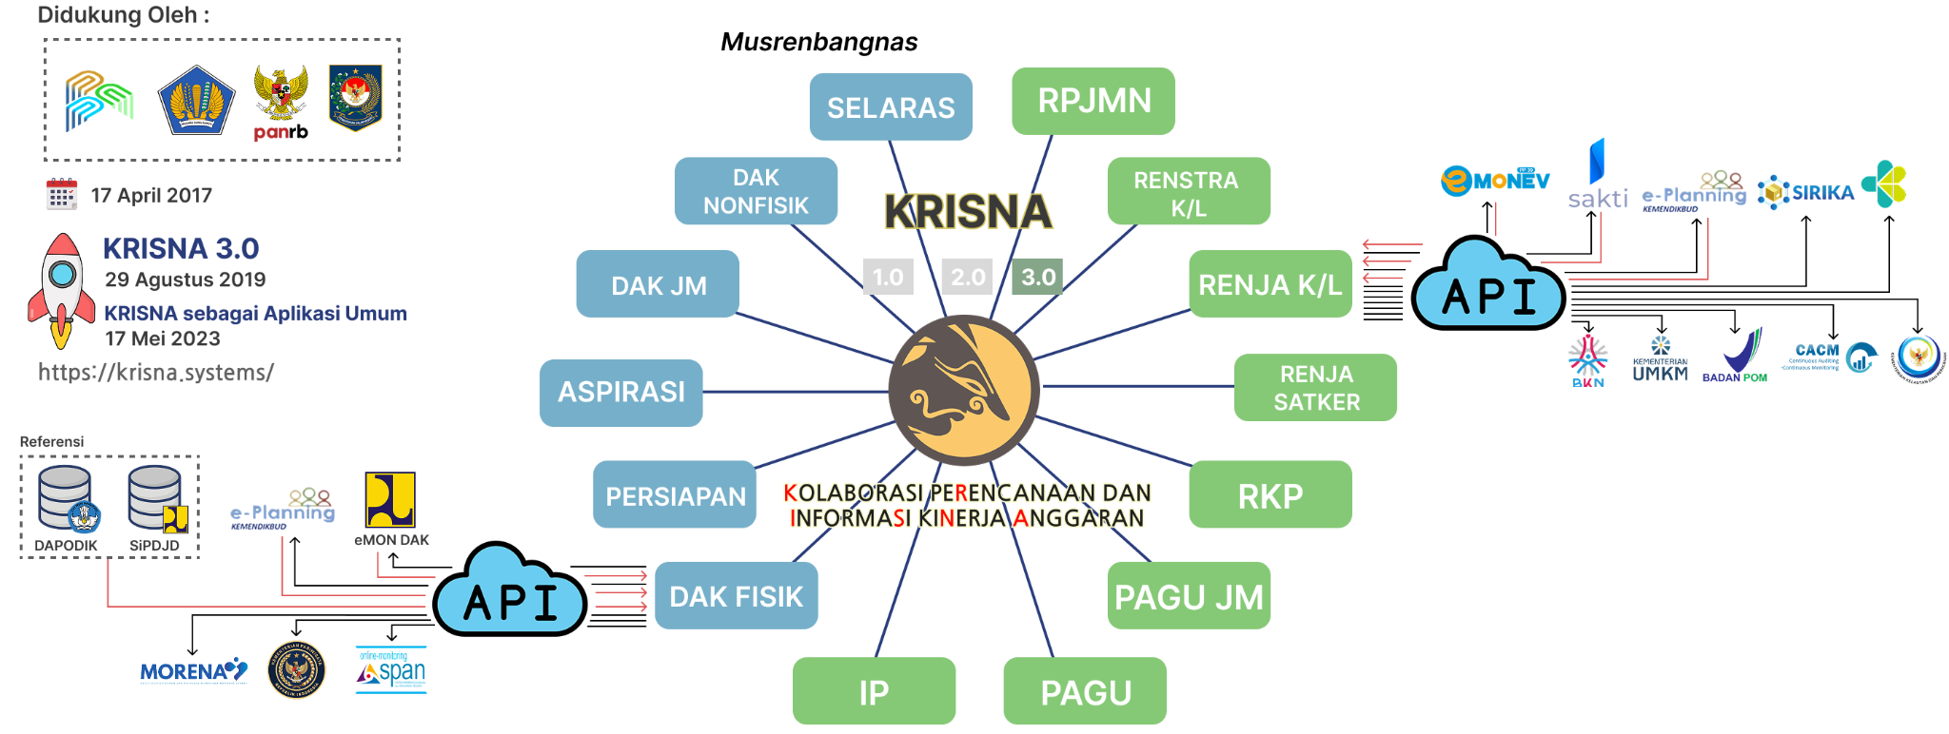
EKOSISTEM KRISNA
Untuk mendukung proses perencanaan dan penganggaran yang terintegrasi, Sistem Informasi KRISNA telah dikembangkan dengan berbagai modul dan konektivitas antar aplikasi pemerintah. Berikut merupakan gambaran ekosistem dan integrasi KRISNA dengan berbagai sistem informasi terkait:

Slide 10
FITUR DASAR KRISNA 3.0
Portal
Responsive
K/L dan Pemda memiliki portal dengan sub domain yang berbeda-beda.
Mis. Kementerian PPN/Bappenas memiliki portal bappenas.kl.krisna.systems
kemenkeu.kl.krisna.systems
Halaman web KRISNA dapat menyesuaikan dengan perangkat apapun, baik computer atau smartphone
Admin
Mengelola user yang dapat mengakses portal.
Analyst Tool
Pivot, Summary, Tree view, Diagram : alat bantu untuk menganalisis data
User Log Activity
Mencatat seluruh aktivitas user : tambah data, edit data, hapus data, login

Slide 11
KONSEP KRO-RO
Nomenklatur RO tidak dibuat seragam, namun dibuat spesifik dan unik yang menggambarkan output riil
KRO digunakan untuk “standarisasi” dengan mengelompokkan RO sejenis/serumpun dalam satu KRO yang sama sehingga memudahkan identifikasi/analisis intervensi pemerintah
KRO bersifat comparable dimana output, satuan, alokasi anggaran antar masing-masing KRO dapat diperbandingkan satu dengan lainnya
Terdapat 6 kluster KRO (Regulasi, Pelayanan Umum, Investasi Fisik, Investasi SDM dan Sosial Ekonomi, Administrasi Pemerintah Internal K/L dan Administrasi Internal Pemerintah (antar K/L dan antar Pemerintah Pusat-Daerah)

Slide 12

Interkoneksi KRISNA - SAKTI
Sebelum 2023
KRISNA-RENJAKL
SAKTI MODUL ANGGARAN
Setelah 2023
Sync Data
Update Renja
KRISNA-RENJAKL
SAKTI-Modul Sinkronisasi
SAKTI MODUL ANGGARAN
Migrasi
Tantangan: Input ganda, deviasi data, kompleksitas proses bisnis, diseminasi

Slide 13
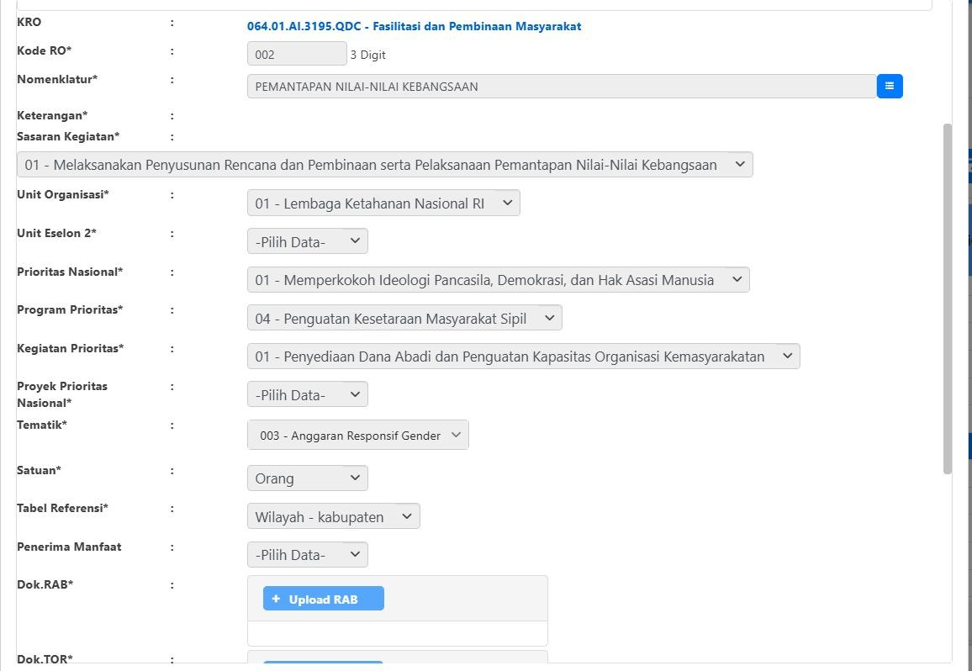
Form RUH pada Sakti-Modul Sinkronisasi

Slide 14
JENIS LAYANAN
Pengembangan Sistem Informasi KRISNA
Pengembangan dilakukan berdasarkan kebutuhan internal Unit Kerja Pengampu Sistem Informasi KRISNA serta Unit Kerja Pengampu Bisnis lain di Kementerian PPN/Bappenas, sesuai dengan tugas dan fungsi masung-masing.
Permintaan Data Sistem Informasi KRISNA
Permintaan data dilakukan kebutuhan internal Bappenas maupun Kementerian/Lembaga lain, sesuai dengan fungsi dan kewenangan masing-masing. Tidak semua data mempunyai status terbuka. Terdapat data terbatas dan tertutup sehingga terdapat alur proses bisnis tertentu dalam permintaan datanya.

Slide 15
Interaksi antar stakeholder di KRISNA
User RKP
User Renja
User DAK Fisik
User DAK Nonfsik
Process Business Owner RKP
Process Business Owner Renja
Process Business Owner DAK Fisik
Process Business Owner DAK Nonfsik
...
Tim Sistem KRISNA
Pusdatin BAPPENAS
BSSN

Slide 16

STRUKTUR RKP (PN)
Sasaran Utama RKP
Indikator Sasaran Utama RKP
Target Wilayah
Prioritas Nasional
Sasaran PN
Indikator PN
Target Wilayah
Program Prioritas
Sasaran PP
Indikator PP
Target Wilayah
Kegiatan Prioritas
Sasaran KP
Indikator KP
Target Wilayah
Proyek Prioritas
Indikator Pro-P
Output
Sasaran pembangunan nasional dalam RKP didetailkan hingga level proyek untuk memudahkan pengoordinasian pelaksanaan dan pengendalian pembangunan
Pencapaian sasaran prioritas nasional didukung melalui integrasi antara pusat, daerah dan bumn/swasta
RO/LRO K/L
DAK
KPBU
BUMN/Swasta
16

Slide 17
STRUKTUR RENJA K/L
VISI
DEFINISI
  Program mencerminkan tusi K/L yang dapat digunakan oleh 1 (satu) atau lebih UKE I.
  Kegiatan mencerminkan aktivitas yang dilaksanakan untuk menghasilkan keluaran dalam rangka menunjang Program.
  KRO (Klasifikasi Rincian Output) adalah kumpulan atas output K/L yang disusun dengan mengelompokkan output sejenis/serumpun.
  Rincian Output adalah output riil yang sangat spesifik yang dihasilkan oleh unit kerja K/L yang berfokus pada isu dan/atau lokasi tertentu
  Lokasi RO mencerminkan lokasi pelaksanaan/penerima manfaat dari sebuah RO. Dapat berupa Lokasi administrative maupun Lokasi khusus.
  Komponen mencerminkan informasi tahapan/proses/ bagian pembentuk dari RO.
MISI
SASARAN STRATEGIS
INDIKATOR KINERJA SASARAN STRATEGIS
✅
✅
PROGRAM
SASARAN PROGRAM
INDIKATOR KINERJA PROGRAM
Koordinator Program
✅
✅
KEGIATAN
SASARAN KEGIATAN
INDIKATOR KINERJA KEGIATAN
Koordinator Kegiatan
Tagging Prioritas /
Non Prioritas
✅
KRO
✅
INDIKATOR RO
UKE II
Tagging Tematik
Tagging PN
Referensi Lokus
TOR & RAB
Tagging Dynamic
RO
LOKASI RO
✅
Wilayah dan/atau Lokus (Jika ada)
Target (t, t+1, t+2. t+3, t+4) Lokasi RO
Target (t, t+1, t+2, t+3, t+4) dan alokasi (t, t+1, t+2, t+3, t+4) per komponen per Sumber Pendanaan
Tagging Dynamic
Tagging Selaras
Referensi PN, PP, KP, Prop berdasarkan Perpres RPJMN 2025-2029
✅
Satuan
Pilihan Sumber pendanan (dapat lebih dari 1 Sumber Pendanaan)
Jenis Komponen, Indikator Komponen, Indikator Pengadaan Barang dan Jasa, Kewenangan
Leveling data Renja yang dilakukan penelaahan:
Approved / Disetujui
Rejected / Ditolak
KOMPONEN
✅

Slide 18
TERIMA KASIH

